Slide 2

by PRO100BYTE Team
Zenfinity
адаптивное Web-приложение с бесконечной лентой публикаций
TulaHack 2.0 Accelerator

Slide 3



Наша команда
Евгений
Алексей
Александр
https://github.com/TheDayG0ne
Web (Front-end), C# разработчик
https://github.com/KaZzuSs
PHP, C# разработчик
https://github.com/alfabetatester
JavaScript, Python разработчик
Наш GitHub: https://github.com/PRO100BYTE

Slide 4
Цели и задачи
Разработано для Дзен в рамках
решения кейса №15
Немного о проекте
Цель проекта: создать адаптивное Web-приложение с бесконечной лентой публикаций
Задачи:
01.
Сбор необходимой информации
04.
Протестировать Web-приложение
02.
Проработать концепцию проекта
05.
Подготовить презентацию и выступление
03.
Разработать Web-приложение
06.
Представить приложение

Slide 5
Требования к приложению:
1. Публикации сортируются по некоторым правилам и не должны повторяться
2. Важно оптимизировать загрузку и отображение элементов ленты
3. Пользовательское взаимодействие с публикациями (лайки, комментарии и т.п.) можно делать по аналогии с российскими и зарубежными контент платформами (например, ВКонтакте, Instagram)
Для сортировки публикаций мы использовали следующие правила:
1. Сначала посты сортируются по дате публикации, от самых новых к самым старым.
2. Затем посты сортируются по рейтингу, который можно вычислять на основе лайков, комментариев и просмотров.
Примерная формула: rating = likes * 0.5 + comments * 0.3 + views * 0.2.
Чем выше рейтинг, тем выше пост в ленте.
3. Наконец, проверяем, не повторяются ли посты в ленте. Если пост уже был показан, он пропускается и берется следующий по рейтингу.

Slide 6
Предполагаемая механика проекта
Бесконечная лента
с возможностью адаптации под устройство
Система подбора публикаций в реальном времени
Формирование ленты из свежего и популярного контента без повторов

Slide 7
Порядок работы
Проработка концепции. Брендинг.
Разработка начального варианта Web-приложения “Zenfinity”.
«Допиливание» приложения и тесты.
Финальные тесты, презентация.

Slide 8

Используемые технологии
Web-сервисы и IDE
GitHub
React JS
Крупнейший веб-сервис для хостинга IT-проектов и их совместной разработки.
Библиотека JavaScript для создания пользовательского интерфейса сайта.
Visual Studio Code
«Лёгкий» редактор кода для кроссплатформенной разработки

Slide 9
Используемые технологии
Язык программирования
Web-приложение было разработано с использованием React JS. Также реализован адаптивный отзывчивый дизайн.
React JS - JavaScript-библиотека с открытым исходным кодом для разработки пользовательских интерфейсов. Его цель — предоставить высокую скорость разработки, простоту и масштабируемость.

Slide 10

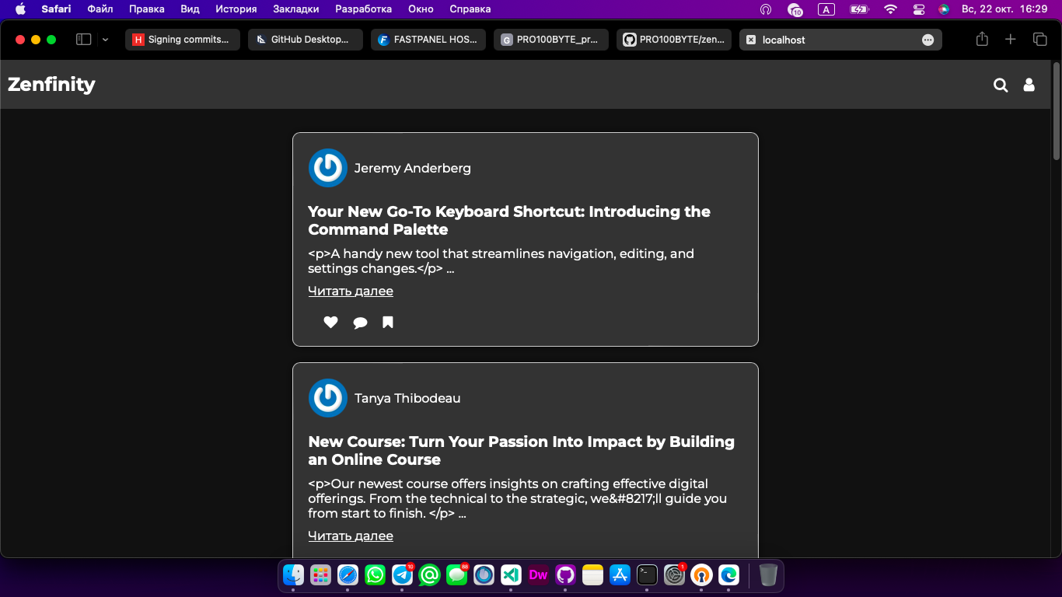

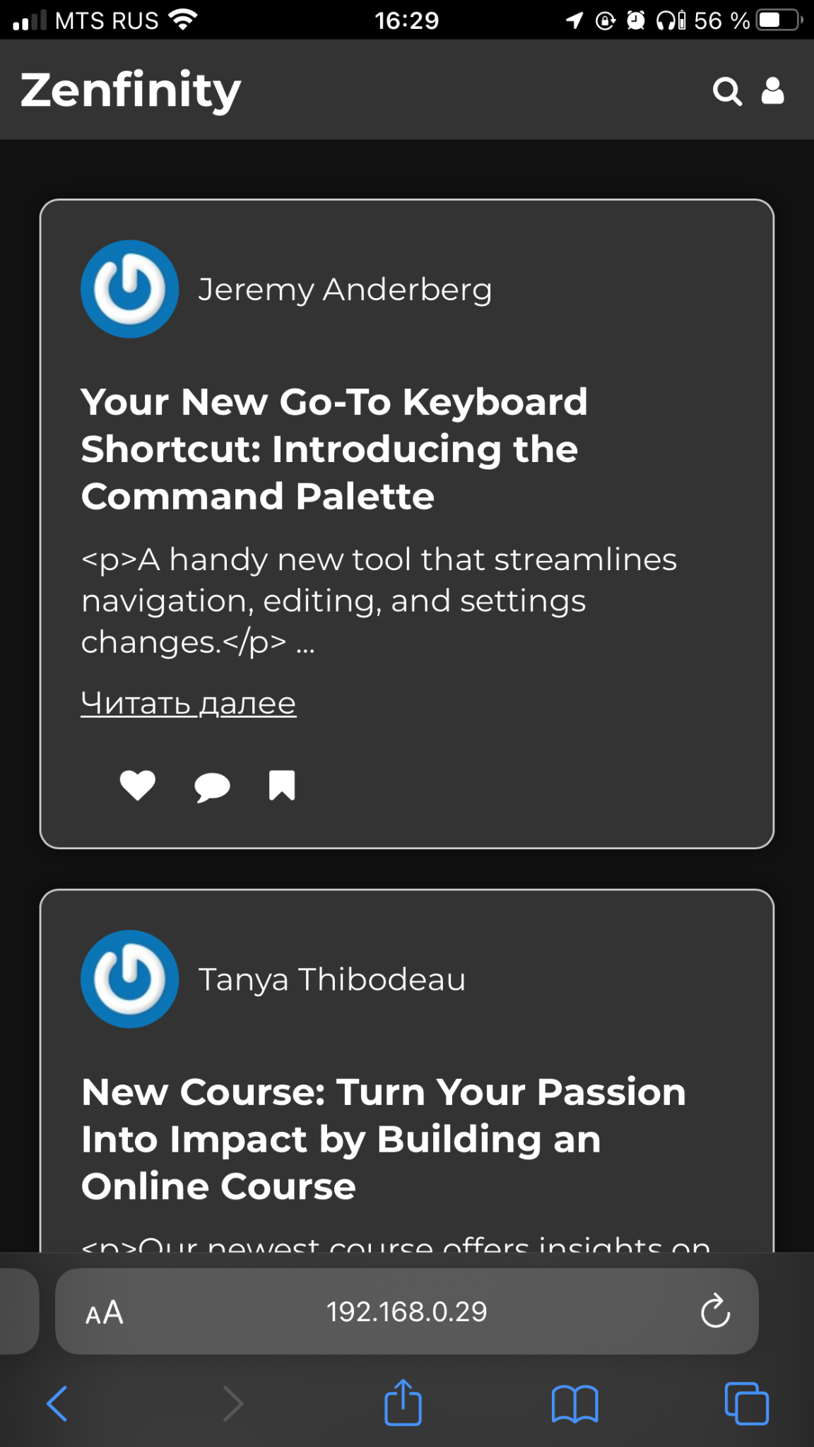
Адаптация под любое устройство

Slide 11

Что было реализовано?
Адаптивный и отзывчивый макет сайта
Получение постов через API в JSON формате
Бесконечная лента публикаций (посты подгружаются при прокрутке)
TulaHack 2.0 Accelerator

Slide 12

Спасибо за внимание! :)
PRO100BYTE Team
Исходный код проекта
доступен на GitHub
E-mail: community@pro100byte.ru
GitHub: github.com/PRO100BYTE

Slide 13
А теперь - вопросы экспертов :)
PRO100BYTE Team
Исходный код проекта
доступен на GitHub
E-mail: community@pro100byte.ru
GitHub: github.com/PRO100BYTE

